Slide 1
- KONSEPTOITU TOIMINTAMALLI KÄSSÄMARTOILLE

Slide 2
Yhtenäinen graafinen ilme ja tuotteet, joiden avulla Kässämartat voivat pystyttää Kässäkahvilan minne vaan.

Slide 3
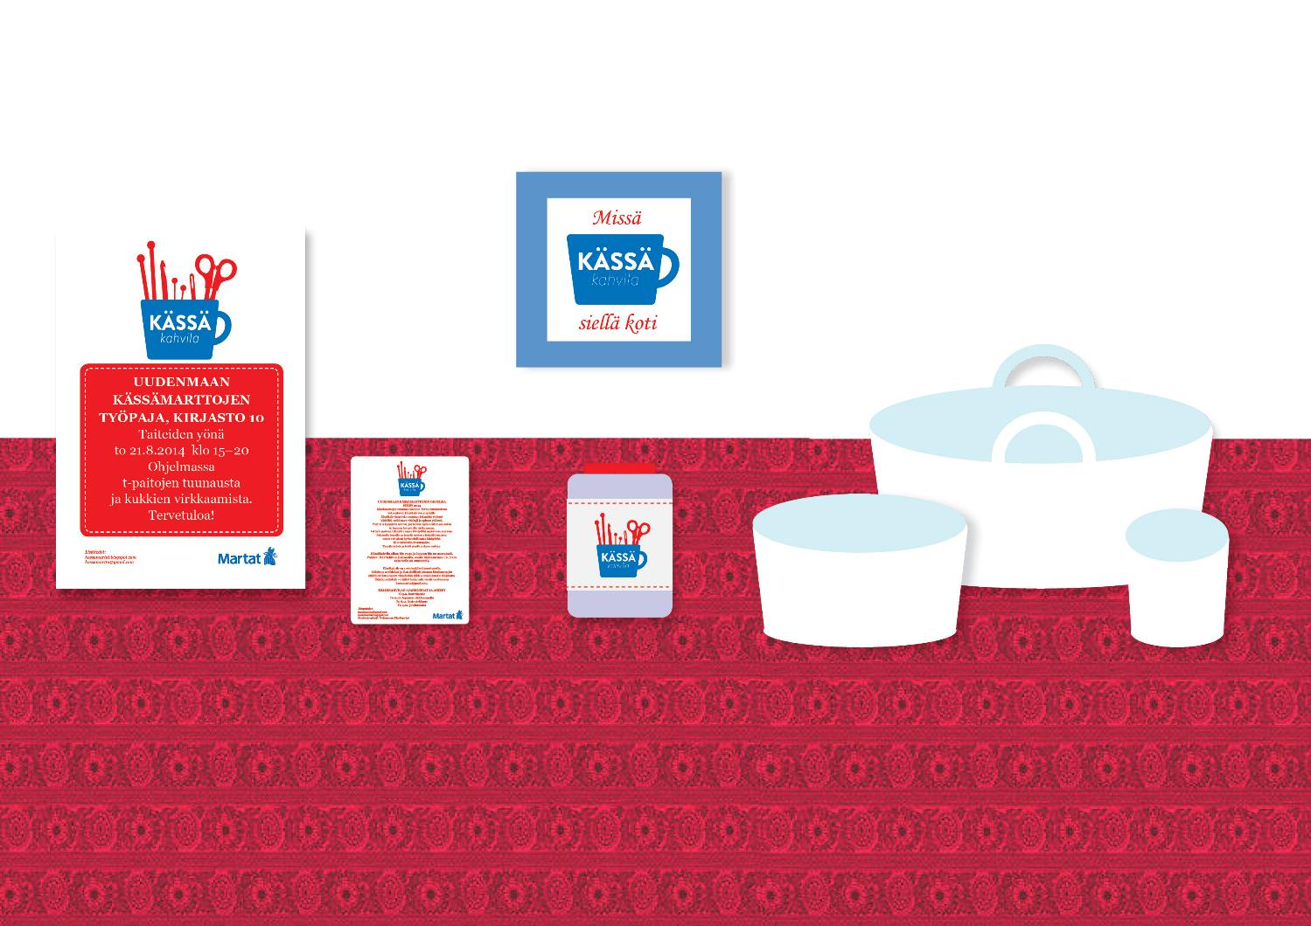
Kässäkahvilan elementit
Huoneentaulu
Täytettävä julistepohja
Logo
Säilytyskorit
Täytettävä flyer
Säilytyspurkki
Kässäkahvila rakentuu elementeistä, jotka on helppo toteuttaa ^{ja kuljettaa paikasta toiseen}
Muut tavarat voidaan säilyttää ja kuljettaa virkattussa korikassissa
Huoneentaulusta jokainen kässäryhmä voi tehdä omannäköisensä
Pöytäliina

Slide 4
Julistepohja A3 Flyer A5

Slide 5
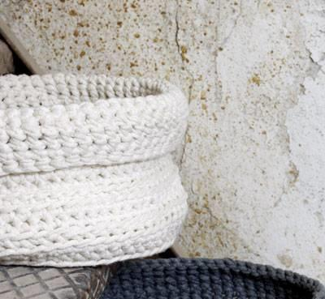
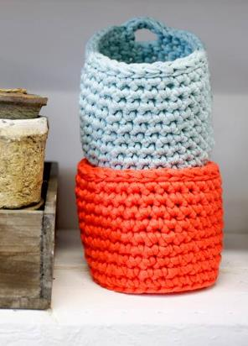
Säilytyskorit
^{Korikassi, kori + pikkukori}
Korikassi sopii myös Kässäkahvilan tavaroiden kuljetuskassiksi
Novitalta materiaalit + ohjeet (Ohjeet myös marttailu-sivuille)

Slide 6
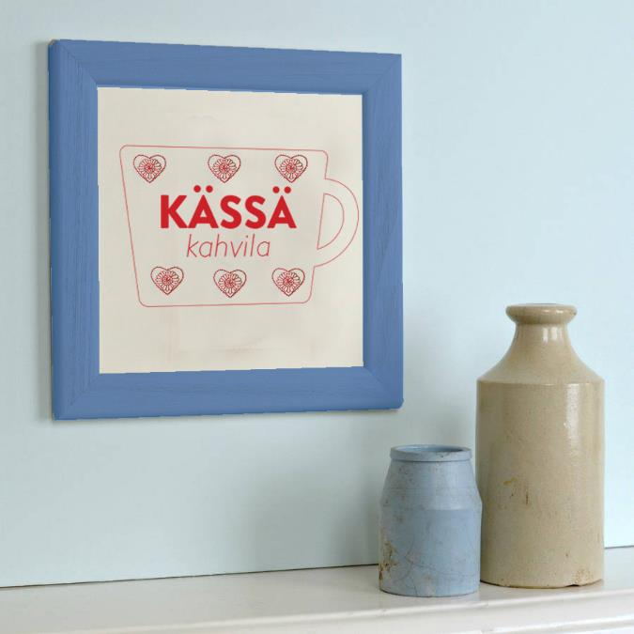
Huoneentaulu
• Pohjana Kässäkahvila-kuppi, jonka jokainen kässämarttaryhmä voi toteuttaa valitsemallaan tekniikalla vapaasi kuvioiden ja elementtejä lisäten (esim. oma sloganteksti, kunkin ryhmäläisen tekemä kuvio jne).
• Tekniikoiksi sopivat kirjonta, aplikointi, kankaanpaino jne...
^{• Vapaavalintaiset kehykset}

Slide 7
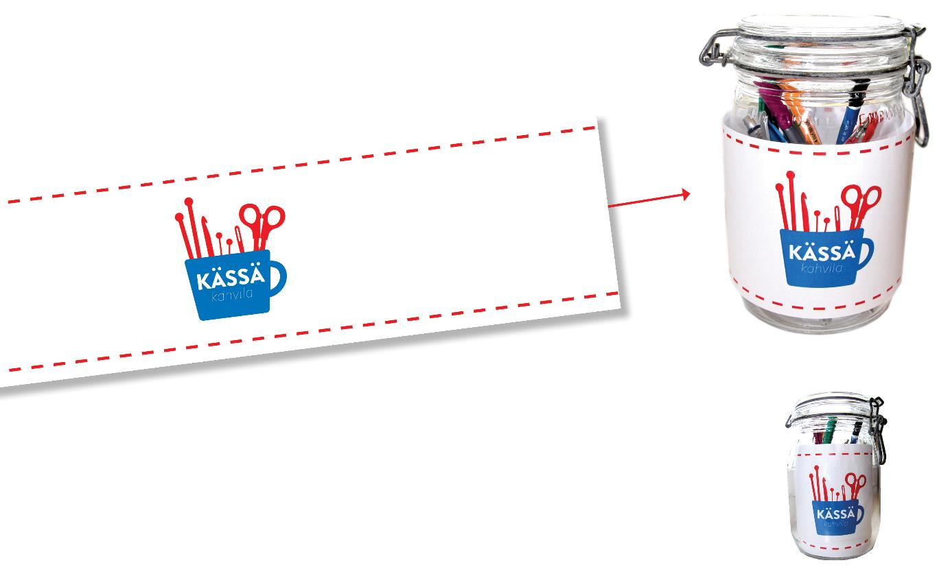
Etiketti
Lasipurkkeihin (tai muihin purkkeihin tai kuppeihin) ^{kiinnitetään printattu} ^{Kässäkahvila-etiketti,} etiketti ladattavissa Intrasta/linkki manuaaliin.
Tarraprintin voi liimata purkin ulkopuolelle
Tavallisen paperiprintin voi asettaa lasipurkin sisäpuolelle
Purkeissa voi säilyttää pikkutavaraa.
Kannellisissa purkeissa tavarat on myös helppo kuljettaa.

Slide 8
Pöytäliina
^{• Pöytäliina Finlaysonilta}

Slide 9
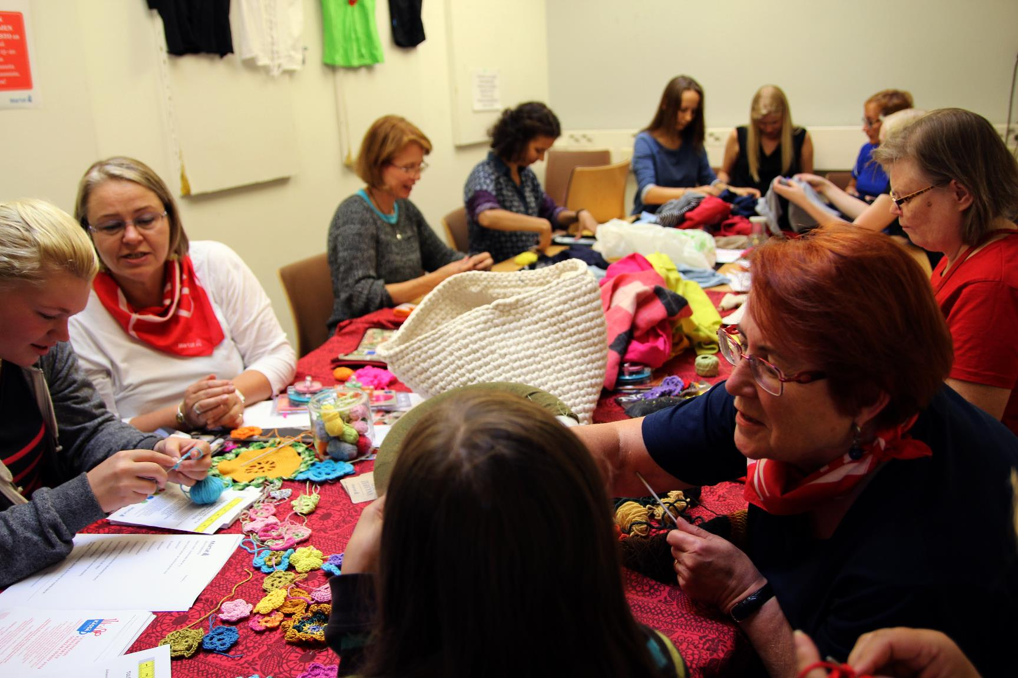
Ensimmäinen Kässäkahvila Helsingin Taiteiden yössä 21.8.2014

Slide 10
